Slide 1
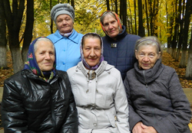
«Благословляем осень жизни»
Школа пожилого возраста
Направление “«Обучение навыкам ухода»
Преподаватель:
Специалист по соц. работе
Киричек В.М.

Slide 2
Советы для отличного самочувствия
Большой и уютный шарф Купите или свяжите себе огромный теплый шарф красивой расцветки из мягкой пряжи! Такая вещь просто незаменима в период, когда батареи согревают недостаточно и хочется дополнительного тепла.. Такой аксессуар под рукой поможет легче пережить прохладный период межсезонья и будет напоминать о домашнем уюте.
Хорошая компания «Осенний блюз» – это настроение, которое периодически накрывает многих в период с конца сентября и до первого снега. Дождливая погода, нехватка солнечного света, холода, тоска по лету – и осенняя грусть накрывает с головой. Человек – существо социальное. Даже самые заядлые интроверты иногда нуждаются в качественном общении. Теплые посиделки с друзьями, веселые байки из жизни и просто возможность высказаться о наболевшем, поделиться эмоциями – лучшее лекарство от осеннего сплина.
Долгий сон Продолжительный сон осенью – это не роскошь. Это необходимость. Еще наши предки верили в его исцеляющую силу. И современные ученые нашли подтверждение этой теории: гормон мелатонин, который вырабатывается только во время сна, оказывает влияние на наше физическое и психическое состояние. При нехватке в организме мелатонина ускоряется процесс старения, падает иммунитет и начинается путаница со временем суток. Чтобы этого не произошло, стоит слушать свое тело и спать, сколько нужно.
Глоток воздуха Чтобы голова оставалась свежей и мысли были ясными, мозгу нужен кислород. Поэтому заведите привычку гулять на свежем воздухе каждый день. Это и мысли по полочкам поможет расставить, и волнение успокоит, и сон наладит. Специально выходить из дома по вечерам,
и преодолевать некоторое расстояние пешком. Этого достаточно, чтобы немного отвлечься от дневной суеты, разглядеть красоту в простых вещах. насытиться кислород

Slide 3
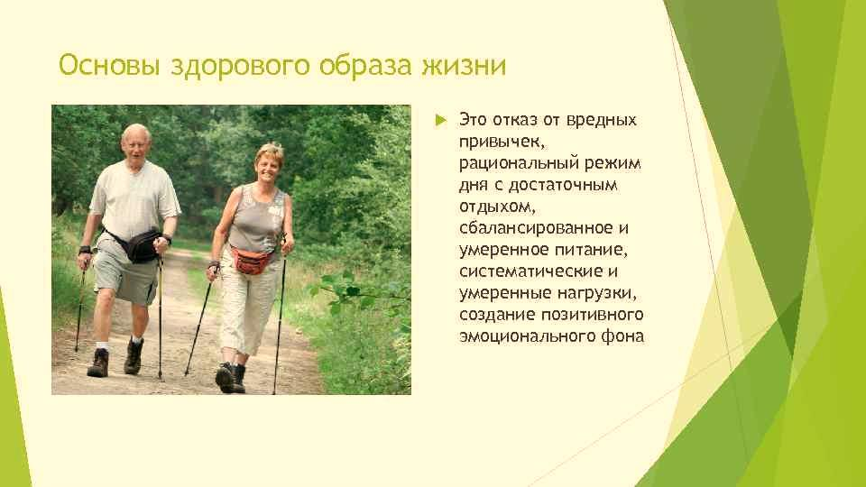

Slide 4


Slide 5


Slide 6


Slide 7


Slide 8


Slide 9


Slide 10


Slide 11
ИСПОЛЬЗОВАННЫЕ МАТЕРИАЛЫ
ИЗ ИСТОЧНИКА ИНТЕРНЕТА
https://present5.com/zdorovyj-obraz-zhizni-dlya-pozhilyx-lyudej/
https://mcbs-vacha.nnov.muzkult.ru/media/2020/09/29/1242610649/Prezentaciya_Zhizni_zolotoj_listopad.pdf
https://infourok.ru/prezentaciya-k-dnyu-pozhilyh-lyudej-s-ulybkoj-po-zhizni-6263740.html

Slide 12
СПАСИБО
ЗА
ВНИМАНИЕ

